Slide 1
Programma
Welkom
Bespreken oefening voor thuis
Doelen stellen
Pauze
Probleemaanpak
Oefening voor thuis
Aandacht voor het lichaam
Afsluiting
Notes:
Welkom – 5 minuten
Programma doornemen en vragen of er nog opmerkingen zijn naar aanleiding van de laatste bijeenkomst
-------
Bespreken oefening thuis – 10 minuten
Oefening: welke hulp vraag ik aan wie? Gelukt om het schema in te vullen? Wie wil hier iets over delen
------------
Doelen stellen – 25 minuten
Het is enorm belangrijk om doelen te stellen. Juist zodra je chronisch ziek bent - volgende sheets kun je gebruiken om de verschillende strategieën uit te leggen. Houd de uitleg vooral kort zodat je de tijd goed kunt benutten om in groepjes uiteen te gaan.

Slide 2

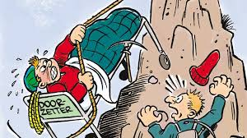
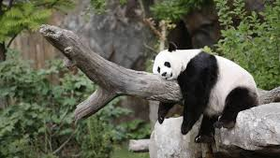
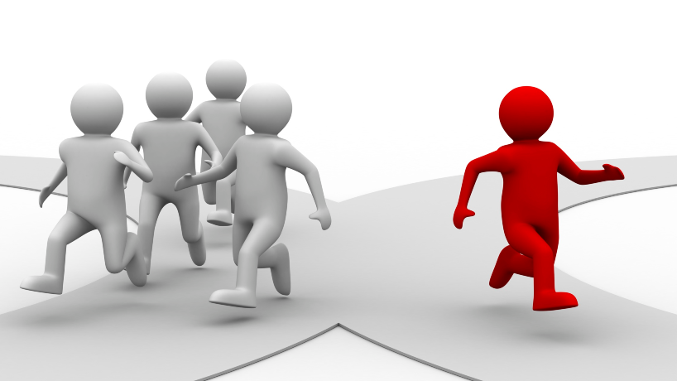
Doorzetten
Opgeven
Aanpassen
Notes:
Vaak denk je dat je moet kiezen tussen doorzetten (1) of opgeven (2)
Vb: blijven werken of stoppen met werken
Zijn echter nog 2 strategieën: (3) aanpassen door minder uren te gaan werken of (4) nieuwe doelen stellen – betaald werk omzetten naar vrijwilligerswerk
Voorbeeld:
Piano spelen – doe je normaal een uur achtereen. Dat lukt niet.
Doorzetten – blijven spelen met alle gevolgen van dien
Helemaal stoppen met piano spelen
Aanpassen – elke dag 5 minuten
Nieuw doel – ander instrument
We gaan in groepjes uiteen.
Bedenk voor jezelf welke activiteiten er nu bedreigd worden door je chronische pijn en kies er 1 uit.
Bedenk vervolgens samen op basis van de 4 strategieën welke acties je zou kunnen ondernemen.
15 minuten groepjes – 10 minuten nabespreken
-------
Pauze

Slide 3
Stel het probleem vast
Kies zo nodig een andere oplossing
Gebruik andere hulpbronnen
Maak lijst met oplossingen
Stel het resultaat
vast
Aanvaard dat het probleem misschien niet op te lossen is
Kies een oplossing
Probeer deze uit
Notes:
Probleemaanpaak – 25 minuten
5 minuten uitleg – 10 minuten in groepjes – 10 minuten nabespreken
Leg aan de hand van de sheet uit hoe de probleemaanpak werkt
Stel het probleem vast
Maak een lijst van mogelijke oplossingen
Kies een oplossing
Probeer deze uit
Stel het resultaat vast
Kies zo nodig een andere oplossing
Gebruik andere hulpbronnen
Aanvaard dat het probleem mogelijk niet op te lossen is
We gaan in groepen uiteen. Jullie krijgen 10 minuten (5 minuten per persoon).
1 iemand brengt probleem in en ander verzint zoveel mogelijke manieren om dit aan te pakken. De inbrenger noteert deze en gaat niet in discussie! Vervolgens kiest de inbrenger er 1 uit die zij gaat uitproberen. Daarna rollen omdraaien
---------
Oefeningen voor thuis
Probleemaanpak – ga hier mee aan de slag
----------
Aandacht voor het lichaam
Oefening bewuste ontspanning – handout 6.3

